Slide 1
Automatisering av förskoleplaceringar
Hacina Reienskiöld – Digitaliseringsstrateg
Notes:
Placerar inte utan erbjudandet

Slide 2
Analyserat
”Roboten” FME
Sedan januari 2021
1895 erbjudanden

Slide 3
Bakgrund
Arbete att skriva fram tydliga och förståeliga riktlinjer

Slide 4
Bakgrund
Placeringsmöten varje månad
Centralförvaltning tar fram underlaget
Närmsta förskola och hens val
Hur kan vi effektivera förskoleplaceringsmöterna?
Svaret blev: Det ska inte finnas förskoleplaceringsmöten!

Slide 5
Bakgrund
Arbete att skriva fram tydliga och förståeliga riktlinjer

Slide 6
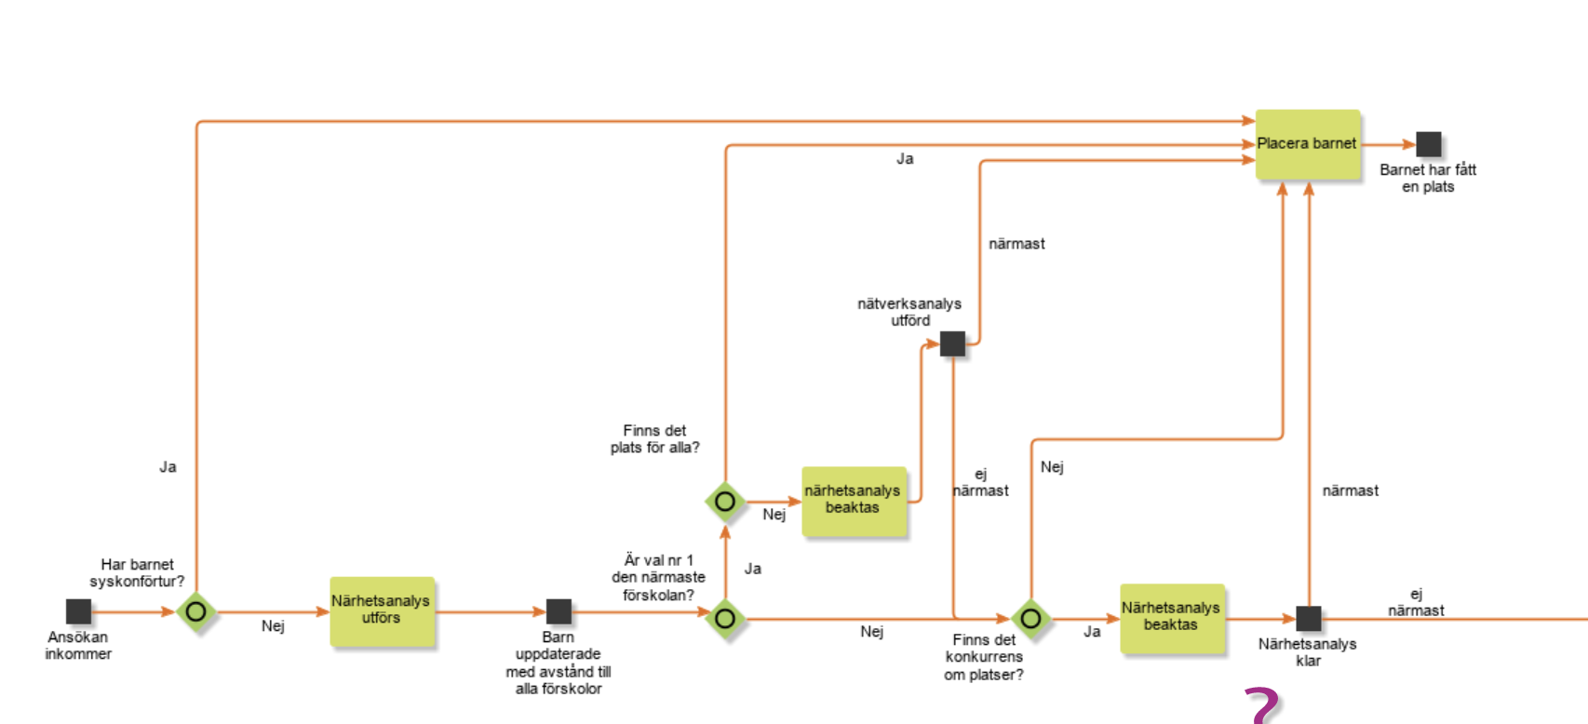
Ta fram flödet
Tidigare samarbete med SBF
Utgå från riktlinjerna
Workshop med rektorerna och administratörerna
Notes:
Ett projekt vi skulle göra ihop

Slide 7
Bakom kulisserna…

Slide 8
Effekter

Slide 9
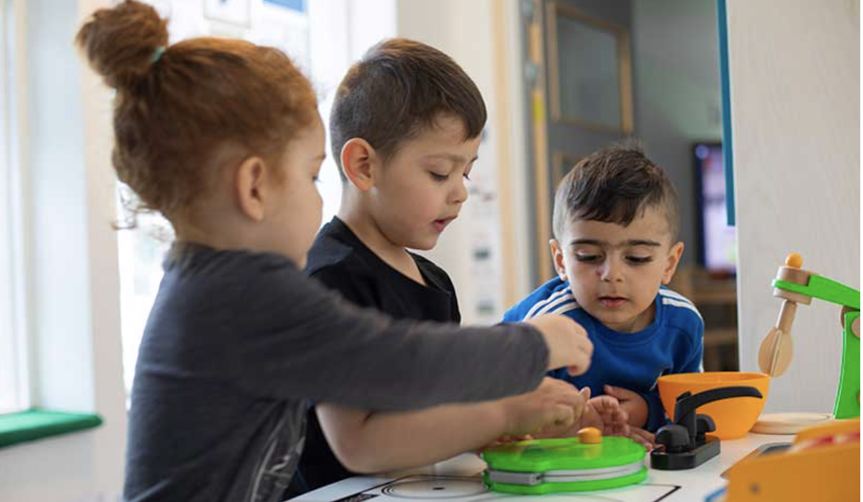
Medborgaren
Över 90% får ett erbjudande efter önskemål
Snabbare erbjudande

Slide 10
Verksamheterna
Förskolan får in barnen tidigare
Behöver endast rapportera lediga platser
Arbeta med sitt kärnuppdrag

Slide 11
Centralförvaltning
Minskad arbetsbelastning centralförvaltning
40 timmar – 1 timma
Ökad rättssäkerhet
Enklare att besvara medborgaren och verksamheten
Möjliggör automatisering av skolval
1 gång per år istället för 1 gång i månaden

Slide 12
Tack!

